Slide 1

2022.01.21玉山成果發表會
基於智慧取樣與自監督技術之信用卡盜刷偵測2.0
指導教授：黃思皓 交大研究團隊：陳巧莛、呂姿瑀、陳成峯、李齊、周信廷
玉山研究團隊：葉倚任、陳品瑜
Notes:
把以前王他們不能model的 我們Model好
他們開給我們的問題用sampling解決
threshold
嘗試新framework

Slide 2
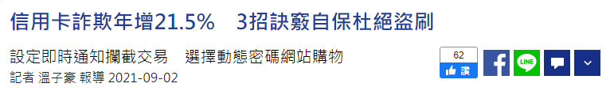
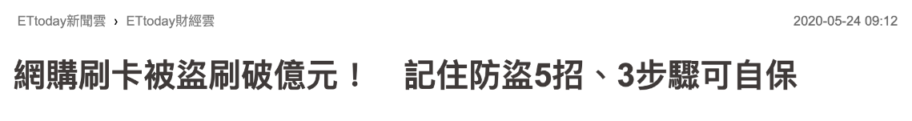
問題定義
信用卡盜刷偵測2.0
透過信用卡交易的資料，刷卡發生須及時判斷是否為盜刷交易，若為盜挖則由人工介入做後續處理
判斷盜刷與否可視作二元分類問題，盜刷的類別是1；非盜刷的類別則是0

Slide 3
問題定義
信用卡盜刷偵測2.0
信用卡盜刷偵測2.0需要解決玉山提出的四個問題：
Sampling / Concept Drift
要使用那些交易資料作為訓練資料？長期資料會更好？
Noise Label
盜刷不一定能即時發現，會在一段時間後才回報
Dynamic Threshold
每筆刷卡需即時判定，一週僅能人工處理5000筆疑似盜刷的交易
花費時間
每筆交易需要在0.1秒內即時反應

Slide 4
資料介紹
信用卡盜刷偵測2.0
使用2020/05/01~2020/11/30玉山信用卡交易的資料共133,688,582筆
其中包含盜刷資料：108,057,571筆
非盜刷資料：133,631,011筆
盜刷資料佔所有資料的0.043%
每一筆資料在交易後會透過玉山的盜刷偵測機制或是由使用者向玉山回報，來判斷該筆交易是否為盜刷
通常盜刷的紀錄只有80%會在交易結束後兩個禮拜內被發現
Notes:
感謝品瑜 資料有再新增 標紅字(新增的)
跟玉山資料不同 無法比較

Slide 5
前情回顧
信用卡盜刷偵測2.0
動機：現有交易資料表達能力不足，盜刷模型無法有效學習有用的資訊
從金額、時間、地點發想，為現有資料設計新的特徵
(交易資料特徵共125維)
金額 | 時間 | 地點
與前一筆交易的金額差 | 與前一筆交易的時間差 | 是否與前一筆交易的消費地點相同
過去時間內消費的累積金額 | 時間範圍內交易次數 | 是否曾經在該國家、地點消費過
過去時間內在相同交易地點消費的 累積金額 | 交易時間是否坐落於 高風險區間 | 同一交易地點(國家、特店)佔過去 消費次數的比例
與過去消費金額的差距是否 大於1個標準差 | 交易時間差是否小於1分鐘 | 過去消費過的地點(國家、特店)總數

Slide 6
前情回顧 結論
信用卡盜刷偵測2.0
目前盜刷模型 Recall@5000有40%以上，符合預期
針對2.0盜刷偵測模型需要解決的問題，提出看法：
Sampling：參考研討會、期刊論文，提出Negative Sample構想
Noise Label：實驗不同的Label方式
Dynamic threshold：統計Validation Set盜刷佔比，得到盜刷資料的分配情形
花費時間：單一筆資料Testing十分快速，需要考慮Feature Engineering時間
深度學習技術應用在盜刷偵測議題上：Self-supervised Learning

Slide 7

實驗過程
信用卡盜刷偵測2.0
Negative Sampling
Self-supervised Learning
Dynamic
Threshold
盜刷模型
第一次成果發表會提出，作為本次的Baseline
挑選有幫助的訓練資料 改善Noise Label
增強序列資料的Representation
使資源能最有效的利用
Positive Accumulated
Clipping
Hybrid
解決極端值
學習更多盜刷資訊
最終盜刷模型
Notes:
本次實驗的流程

Slide 8
01
Negative Sampling 實驗
Notes:
放一張上次的結果 設計很多特徵工程和對照組?

Slide 9
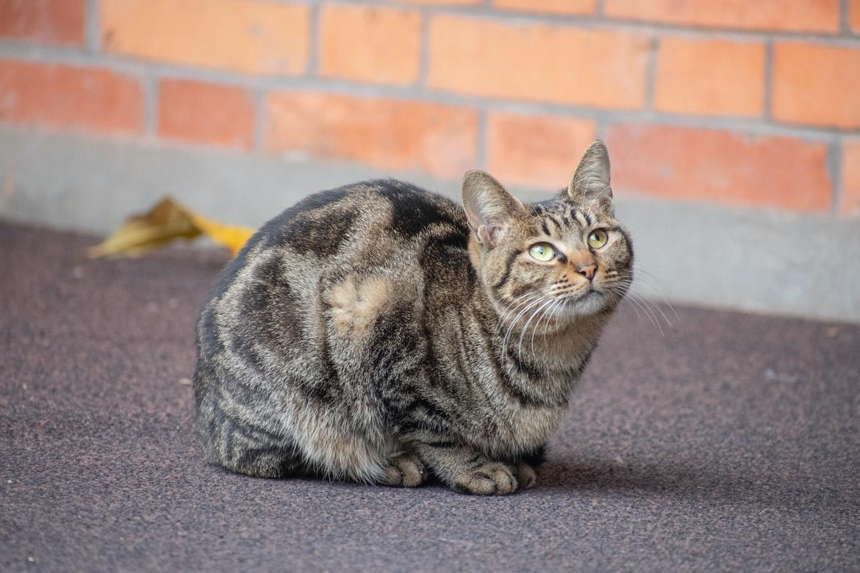
Sampling
信用卡盜刷偵測2.0
目標： 雖然放入越多的訓練資料效果越好，但非盜刷交易高達133,631,011筆，太過消耗訓練的資源，且盜刷交易存在Noise Label問題
Easy Negative Sample
Hard Negative Sample
Reliable Negative Sample
對模型而言容易辨識的Negative Sample
Representative Negative Sample
對模型而言難以分辨的Negative Sample，潛在的Noise Label
Ground Truth

Slide 10
Rule-based Sampling
信用卡盜刷偵測2.0
目標：使用自行設計的規則，定義Reliable/Representative Sample
統計欄位中不同特徵分別的「盜刷率」
使用統計結果作為區分Reliable/Representative Sample的依據
使用欄位：特店國家(stocn)、特店類別(mcc)、交易型態(etymd)
以Reliable/Representative Sample各自訓練盜刷模型，並進行預測
Notes:
rule based 結果都不用放 rule based highlight 也先不用

Slide 11
Embedding-based Sampling
信用卡盜刷偵測2.0
目標：
Rule-based方法找出的Sample不具代表性，對盜刷模型幫助不大
透過DNN學習，將原始資料轉換成具有代表性的Embedding
透過Under-sampling演算法移除部分非盜刷交易，解決Noise Label問題
NearMiss-1：計算每個非盜刷交易與K個最近的盜刷交易的平均距離，移除N筆距離最短的非盜刷交易 (移除Representative Sample)
Notes:
前面單欄位和多欄位的 rule based sampling 都是由我們去判斷哪些欄位重要然後進行 sampling，但可能與模型認為重要的資訊不同，所以我們讓模型學習如何將原始資料轉換成具有代表性的 embedding，幫每個 sample 找到比較好的 representation 之後再做 sampling

Slide 12
Embedding-based Sampling 結果
信用卡盜刷偵測2.0
嘗試不同的Embedding Size與移除不同比例的Negative Sample
Testing Recall @5000 | Aug W3 | Aug W4 | Sep W1 | Sep W2 | Sep W3 | Sep W4 | Average
沒有 Sampling | 0.375 | 0.312 | 0.480 | 0.476 | 0.552 | 0.321 | 0.419
Emb 64 維 (移除10%) | 0.379 | 0.320 | 0.476 | 0.484 | 0.019 | 0.363 | 0.340
Emb 32 維 (移除10%) | 0.392 | 0.323 | 0.501 | 0.503 | 0.311 | 0.362 | 0.399
Emb 32 維 (移除20%) | 0.375 | 0.046 | 0.495 | 0.505 | 0.522 | 0.034 | 0.330
Emb 32 維 (移除30%) | 0.375 | 0.331 | 0.495 | 0.505 | 0.564 | 0.123 | 0.399
Emb 32 維 (移除40%) | 0.227 | 0.029 | 0.497 | 0.486 | 0.506 | 0.347 | 0.348
Emb 32 維 (移除0.1%) | 0.387 | 0.319 | 0.511 | 0.476 | 0.313 | 0.351 | 0.393
Notes:
發現移除太多資料會導致結果下降太多，改測試移除更少的比例
[能不能重跑 9月W3? ]

Slide 13
Embedding-based Clipping 結果
信用卡盜刷偵測2.0
Testing Recall @5000 | Aug W3 | Aug W4 | Sep W1 | Sep W2 | Sep W3 | Sep W4 | Average
沒有 Sampling | 0.375 | 0.312 | 0.480 | 0.476 | 0.552 | 0.321 | 0.419
Emb 32 維 (移除0.1%) | 0.384 | 0.348 | 0.480 | 0.509 | 0.538 | 0.303 | 0.427
Emb 32 維 (移除0.01%) | 0.397 | 0.375 | 0.480 | 0.521 | 0.541 | 0.283 | 0.433
Emb 32 維 (移除0.001%) | 0.403 | 0.352 | 0.488 | 0.510 | 0.543 | 0.268 | 0.427
Emb 32 維 (移除0.0001%) | 0.375 | 0.346 | 0.498 | 0.523 | 0.551 | 0.280 | 0.429

Slide 14
Embedding-based Sampling 觀察
信用卡盜刷偵測2.0
在最難分類的 Representative Sample 中，特定欄位與 Positive Sample 特徵極為相似
類別型：特店類別(mcc)、消費地國別(stocn)、交易類別(contp)、支付型態(hcefg)、交易型態(etymd)
數值型：交易金額(flam1)
Representative Sample txkey：
VS0I00120200714AADAJ
MC0I00120200707ABHXC

Slide 15
Embedding-based Highlight 實驗
信用卡盜刷偵測2.0
目標： 讓模型更有效地學習有幫助的訓練資料
Embedding-based方法已經移除最難分類的 Representative Sample，解決 Noise Label 問題
以兩種方式調整選出的次Representative Data的資料權重
直接複製
更動資料權重

Slide 16
Embedding-based Highlight 結果 (複製資料)
信用卡盜刷偵測2.0
Testing Recall @5000 | Aug W3 | Aug W4 | Sep W1 | Sep W2 | Sep W3 | Sep W4 | Average
沒有 Sampling | 0.375 | 0.312 | 0.480 | 0.476 | 0.552 | 0.321 | 0.419
Emb 32 維 (移除0.1%) | 0.395 | 0.350 | 0.501 | 0.517 | 0.535 | 0.286 | 0.431
Emb 32 維 (移除0.01%) | 0.403 | 0.378 | 0.482 | 0.513 | 0.560 | 0.286 | 0.437
Emb 32 維 (移除0.001%) | 0.372 | 0.367 | 0.483 | 0.494 | 0.501 | 0.298 | 0.419
Emb 32 維 (移除0.0001%) | 0.409 | 0.324 | 0.341 | 0.489 | 0.538 | 0.289 | 0.425
Notes:
有clipping

Slide 17
Embedding-based Highlight 結果 (調整權重)
信用卡盜刷偵測2.0
Testing Recall @5000 | Aug W3 | Aug W4 | Sep W1 | Sep W2 | Sep W3 | Sep W4 | Average
沒有 Sampling | 0.375 | 0.312 | 0.480 | 0.476 | 0.552 | 0.321 | 0.419
Emb 32 維 (移除0.1%) | 0.386 | 0.364 | 0.505 | 0.498 | 0.548 | 0.309 | 0.435*
Emb 32 維 (移除0.01%) | 0.394 | 0.356 | 0.501 | 0.519 | 0.546 | 0.301 | 0.436
Emb 32 維 (移除0.001%) | 0.375 | 0.348 | 0.497 | 0.510 | 0.576 | 0.282 | 0.431*
Emb 32 維 (移除0.0001%) | 0.390 | 0.347 | 0.497 | 0.508 | 0.566 | 0.292 | 0.433*

Slide 18
Embedding-based Sampling 結論
信用卡盜刷偵測2.0
Testing Recall @5000 | Aug W3 | Aug W4 | Sep W1 | Sep W2 | Sep W3 | Sep W4 | Average
沒有 Sampling | 0.375 | 0.312 | 0.480 | 0.476 | 0.552 | 0.321 | 0.419
Emb 32 維 (移除10%) | 0.392 | 0.323 | 0.501 | 0.503 | 0.311 | 0.362 | 0.399
Emb 32 維 (移除0.1%) | 0.387 | 0.319 | 0.511 | 0.476 | 0.313 | 0.351 | 0.393
Emb 32 維 (移除0.1%)(Clipping) | 0.384 | 0.348 | 0.480 | 0.509 | 0.538 | 0.303 | 0.427
Emb 32 維 (移除0.01%)(Clipping) | 0.397 | 0.375 | 0.480 | 0.521 | 0.541 | 0.283 | 0.433
Emb 32 維(移除0.001%)(Clipping) | 0.403 | 0.352 | 0.488 | 0.510 | 0.543 | 0.268 | 0.427
Emb 32 維 (移除0.01%)(Clipping、調整權重) | 0.394 | 0.356 | 0.501 | 0.519 | 0.546 | 0.301 | 0.436
Emb 32 維 (移除0.01%)(Clipping、複製資料) | 0.403 | 0.378 | 0.482 | 0.513 | 0.560 | 0.286 | 0.437

Slide 19
02
Self-Supervised Learning
(SSL) 實驗

Slide 20
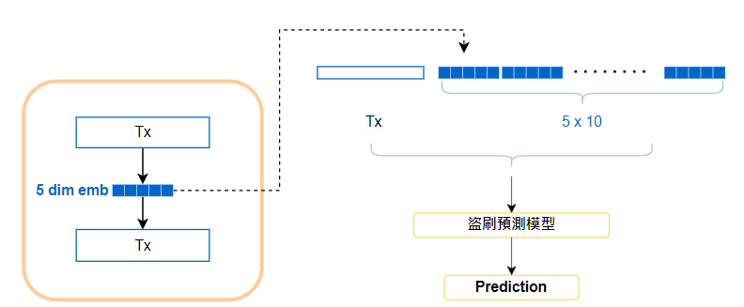
User Behavior
信用卡盜刷偵測2.0
目標：將User Behavior加入模型，讓網路可以學習到更多隱含的資訊
問題：Sequence Data維度過高，容易產生記憶體問題
解決方法：訓練AutoEncoder壓縮Sequence Data

Slide 21
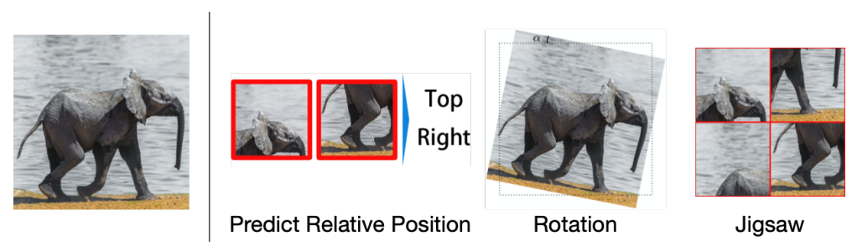
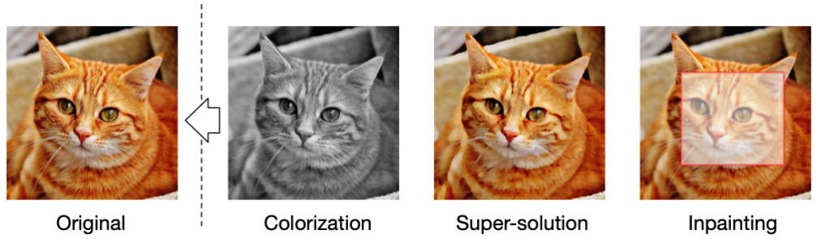
Self-Supervised Learning(SSL)
信用卡盜刷偵測2.0
從原始的資料中透過資料擴充或設計新定義的任務(Auxiliary Task)來挖掘更豐富的資料特徵，取得更通用的Data Representation
幫助主任務學習到更全面的資訊

Slide 22
User Behavior
信用卡盜刷偵測2.0
問題：AutoEncoder雖然改善資料維度過高的問題，卻因為壓縮維度過小，可能造成資訊不足的問題。
解決方法：設計Self-Supervised Tasks，藉此取得更具代表性的Sequence Data Representation
訓練模型判斷真實與偽造的交易Sequence
Task 1：Binary Cross Entropy Loss
Task 2：Pair Wise Learning to Rank
Notes:
SSL 小教室

Slide 23
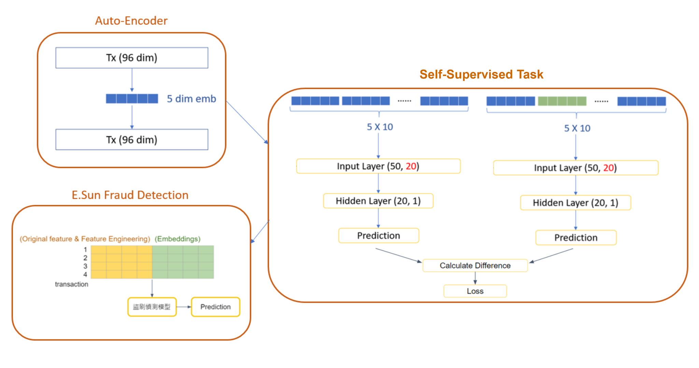
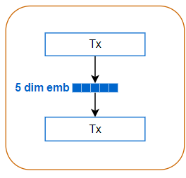
AutoEncoder with SSL實驗架構
信用卡盜刷偵測2.0
Notes:
拿task 2 舉例 整體流程 31 32 33 3張圖、變成整體流程圖

Slide 24
AutoEncoder with SSL 結果
信用卡盜刷偵測2.0
 | Sep W3 | Sep W4 | Oct W1 | Oct W2 | Oct W3 | Oct W4 | Nov W1 | Nov W2 | Nov W3 | Nov W4 | Average
A | 0.597 | 0.353 | 0.311 | 0.504 | 0.424 | 0.410 | 0.423 | 0.448 | 0.404 | 0.322 | 0.421
B | 0.525 | 0.164 | 0.269 | 0.362 | 0.281 | 0.348 | 0.424 | 0.413 | 0.425 | 0.254 | 0.347
B 1 | 0.570 | 0.258 | 0.320 | 0.455 | 0.397 | 0.362 | 0.399 | 0.412 | 0.467 | 0.280 | 0.392
B 2 | 0.572 | 0.253 | 0.333 | 0.404 | 0.378 | 0.446 | 0.361 | 0.418 | 0.446 | 0.307 | 0.392
A: 單筆交易
B: Auto-Encoder 壓縮Sequence Data
B 1 / B 2: Auto-Encoder + SSL，Task1 / Task2

Slide 25
User Behavior
信用卡盜刷偵測2.0
問題：AutoEncoder加上Self Supervised Learning雖然有稍微改善，但盜刷預測結果仍然不佳
解決方法：將完整Sequence放進設計的Self Supervised Tasks，讓模型學習到完整的交易資訊，並取得具代表性的Sequence Data Representation
實作：因為完整Sequence容易產生記憶體問題，因此將資料進行Sampling

Slide 26
User Behavior - Self-Supervised Learning
信用卡盜刷偵測2.0
 | Sep W3 | Sep W4 | Oct W1 | Oct W2 | Oct W3 | Oct W4 | Nov W1 | Nov W2 | Nov W3 | Nov W4 | Average
A | 0.597 | 0.353 | 0.311 | 0.504 | 0.424 | 0.410 | 0.423 | 0.448 | 0.404 | 0.322 | 0.421
C' 1 | 0.640 | 0.378 | 0.331 | 0.460 | 0.403 | 0.406 | 0.436 | 0.461 | 0.455 | 0.356 | 0.433
C' 2 | 0.640 | 0.341 | 0.320 | 0.483 | 0.389 | 0.422 | 0.442 | 0.493 | 0.490 | 0.356 | 0.438
A: 單筆交易
C' 1 / C' 2: Sampling Sequence Data + SSL，Task1 / Task2

Slide 27
User Behavior
信用卡盜刷偵測2.0
 | Sep W3 | Sep W4 | Oct W1 | Oct W2 | Oct W3 | Oct W4 | Nov W1 | Nov W2 | Nov W3 | Nov W4 | Average
A | 0.597 | 0.353 | 0.311 | 0.504 | 0.424 | 0.410 | 0.423 | 0.448 | 0.404 | 0.322 | 0.421
C' 1 | 0.640 | 0.378 | 0.331 | 0.460 | 0.403 | 0.406 | 0.436 | 0.461 | 0.455 | 0.356 | 0.433
C' 2 | 0.640 | 0.341 | 0.320 | 0.483 | 0.389 | 0.422 | 0.442 | 0.493 | 0.490 | 0.356 | 0.438
B 1 | 0.570 | 0.258 | 0.320 | 0.455 | 0.397 | 0.362 | 0.399 | 0.412 | 0.467 | 0.280 | 0.392
B 2 | 0.572 | 0.253 | 0.333 | 0.404 | 0.378 | 0.446 | 0.361 | 0.418 | 0.446 | 0.307 | 0.392
A: 單筆交易
B 1 / B 2: Auto-Encoder + SSL，Task1 / Task2
C' 1 / C' 2: Sampling Sequence Data + SSL，Task1 / Task2
Notes:
Seq實驗結果大表 A C1 C2 B'1 B'2

Slide 28
Positive Accumulated
信用卡盜刷偵測2.0
目標：
盜刷樣本的資料珍貴，且盜刷模式可能會繼續保留
問題：
不同期間的盜刷Pattern不完全相同，保留太長期的盜刷資料，可能衍生Concept Drift問題
先前實驗：使用更長期、更多筆交易資料訓練模型，反而讓實驗效果下降

Slide 29
Positive Accumulated
信用卡盜刷偵測2.0
實驗設定：
除了訓練區間的盜刷之外，額外保留所有的盜刷交易
使模型可以學習更長遠的盜刷特徵
避免保留太長期的盜刷資料，期望解決Concept Drift的問題

Slide 30
Positive Accumulated
信用卡盜刷偵測2.0
 | Oct W4 | Nov W1 | Nov W2 | Nov W3 | Nov W4 | Average
A | 0.410 | 0.423 | 0.448 | 0.404 | 0.322 | 0.401
A(全部累積) | 0.420 | 0.431 | 0.448 | 0.415 | 0.320 | 0.407
A(累積五期) | 0.420 | 0.425 | 0.452 | 0.416 | 0.322 | 0.399
A(累積四期) | 0.430 | 0.439 | 0.457 | 0.418 | 0.333 | 0.436
A(累積三期) | 0.420 | 0.436 | 0.438 | 0.412 | 0.326 | 0.406
A(累積二期) | 0.418 | 0.434 | 0.441 | 0.415 | 0.322 | 0.406
A(累積一期) | 0.418 | 0.421 | 0.438 | 0.408 | 0.311 | 0.399
Notes:
Pos實驗結果

Slide 31
User Behavior 結論
信用卡盜刷偵測2.0
 | Sep W3 | Sep W4 | Oct W1 | Oct W2 | Oct W3 | Oct W4 | Nov W1 | Nov W2 | Nov W3 | Nov W4 | Average
A | 0.597 | 0.353 | 0.311 | 0.504 | 0.424 | 0.410 | 0.423 | 0.448 | 0.404 | 0.322 | 0.421
B 1 | 0.570 | 0.258 | 0.320 | 0.455 | 0.397 | 0.362 | 0.399 | 0.412 | 0.467 | 0.280 | 0.392
B 2 | 0.572 | 0.253 | 0.333 | 0.404 | 0.378 | 0.446 | 0.361 | 0.418 | 0.446 | 0.307 | 0.392
C' 1 | 0.640 | 0.378 | 0.331 | 0.460 | 0.403 | 0.406 | 0.436 | 0.461 | 0.455 | 0.356 | 0.433
C' 2 | 0.640 | 0.341 | 0.320 | 0.483 | 0.389 | 0.422 | 0.442 | 0.493 | 0.490 | 0.356 | 0.438
Final | 0.645 | 0.4 | 0.34 | 0.55 | 0.466 | 0.461 | 0.452 | 0.461 | 0.43 | 0.371 | 0.458
A: 單筆交易
B 1 / B 2: Auto-Encoder + SSL，Task1 / Task2
C' 1 / C' 2: Sampling Sequence Data + SSL，Task1 / Task2
Final: Sampling Sequence Data (累積四期positive) + SSL，Task2
Notes:
Seq實驗結果大表 A C1 C2 B'1 B'2

Slide 32
玉山產學框架
信用卡盜刷偵測2.0
目的：協助整合深度學習實驗流程
包含資料預處理、參數選擇與最佳化、模型訓練、模型測試，以及其他實驗步驟
基於PyTorch、PyTorch Lightning開發
目前於玉山研發雲中實作
需選擇指定環境 Python 3.7; Tensorflow 2.4; CUDA 11 (MLaaS Develop)
需安裝指定版本套件 (PyTorch、TensorBoard)

Slide 33
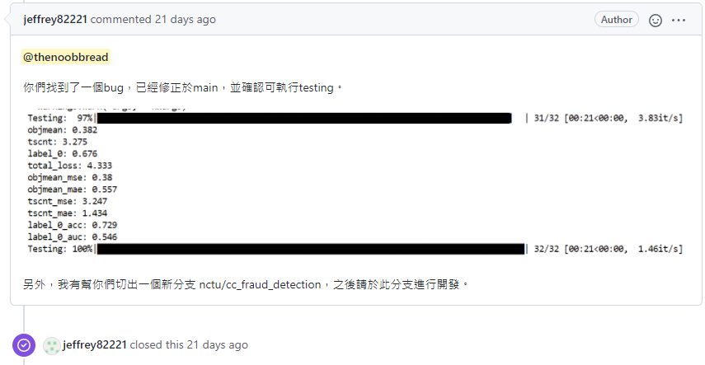
玉山產學框架 實作
信用卡盜刷偵測2.0
目前實作完成：
範例實驗實作與測試
與盜刷專案套件相容性測試
實作基礎盜刷模型，並使用交易資料進行測試
Notes:
補一張套件測試盜刷模型的圖

Slide 34
03
Dynamic Threshold 實驗

Slide 35
Dynamic Threshold統整
信用卡盜刷偵測2.0
目標：由於資源有限，目標是模型每週預測出最有可能是盜刷的5000筆資料，希望設計出會隨每週情況而改變的Threshold
版本一：透過Validation set，取得當期的Threshold
版本二：依據已確認的盜刷筆數、該週剩餘時間決定Threshold
版本三：加入週期性盜刷量統計資訊決定Threshold
版本四：同版本三，且依據已確認的盜刷筆數、該週剩餘時間調整 Threshold
版本五：依據已確認的盜刷筆數、該週剩餘時間調整 Threshold

Slide 36
Dynamic Threshold 版本五
信用卡盜刷偵測2.0
Threshold的初始值會參考Validation Set盜刷量統計資訊
盜刷量佔比統計量的計算，除了盜刷量之外，也會參考當日的交易數量
Threshold會依據已確認的盜刷筆數、該週剩餘時間動態的調整
 | 星期一 | 星期二 | 星期三 | 星期四 | 星期五 | 星期六 | 星期日 | 總和
當日盜刷量 | 100 | 200 | 50 | 150 | 100 | 200 | 200 | 1000
當日交易量 | 60000 | 80000 | 50000 | 60000 | 50000 | 65000 | 60000 | 4250000
盜刷量佔比 | 0.17% | 0.25% | 0.10% | 0.25% | 0.20% | 0.31% | 0.33% | 0.24%
盜刷量佔比 (標準化) | 10.39% | 15.56% | 6.22% | 15.56% | 12.45% | 19.10% | 20.72% | 100%

Slide 37
Dynamic Threshold 計算方法
信用卡盜刷偵測2.0
盜刷 Quota 數量為 7天 5000筆，依據Validation Set統計盜刷量佔比如下表
假設Testing 第一天是週一，應該分配 10.39%的 Quota 的盜刷量
依照確認的盜刷筆數，使用統計結果分配下一天的Threshold
假設實際上第一天預測600筆盜刷，剩餘盜刷 Quota為4400筆
Testing第二天可分配到的盜刷量：
(第二天盜刷佔筆) / (剩餘總盜刷比例)
0.1556 / (0.1556+0.0622+0.1556+0.1245+0.191+0.2072) ≒ 0.1736 = 17.36%
 | 星期一 | 星期二 | 星期三 | 星期四 | 星期五 | 星期六 | 星期日 | 總和
盜刷量佔比 (標準化) | 10.39% | 15.56% | 6.22% | 15.56% | 12.45% | 19.1% | 20.72% | 100%

Slide 38
Dynamic Threshold 實驗結果 (Recall@5000)
信用卡盜刷偵測2.0
 | Aug W3 | Aug W4 | Sep W1 | Sep W2 | Sep W3 | Sep W4 | Average
直接Testing | 0.385 | 0.386 | 0.510 | 0.480 | 0.549 | 0.360 | 0.445
版本一 | 0.388 | 0.450 | 0.484 | 0.456 | 0.551 | 0.377 | 0.451
版本二 | 0.397 | 0.458 | 0.516 | 0.476 | 0.341 | 0.364 | 0.425
版本三 | 0.389 | 0.453 | 0.487 | 0.509 | 0.472 | 0.435 | 0.457
版本四 | 0.389 | 0.421 | 0.519 | 0.452 | 0.305 | 0.361 | 0.408
版本五 | 0.378 | 0.416 | 0.522 | 0.464 | 0.415 | 0.366 | 0.426
Notes:
版本四有比較好的預測誤差，但recall比較低
版本五犧牲一點預測誤差達到比較好的recall

Slide 39
Dynamic Threshold 實驗結果 (預測誤差)
信用卡盜刷偵測2.0
 | Aug W3 | Aug W4 | Sep W1 | Sep W2 | Sep W3 | Sep W4 | Average
版本一 | 308 | 288 | 1266 | 813 | 49 | 851 | 595.83
版本二 | 93 | 41 | 193 | 158 | 28 | 84 | 99.50
版本三 | 549 | 2518 | 733 | 1477 | 256 | 2752 | 1380.83
版本四 | 101 | 20 | 264 | 112 | 5 | 11 | 85.41
版本五 | 53 | 139 | 94 | 129 | 104 | 218 | 122.93
Notes:
recall 誤差分開放

Slide 40
04
Hybrid

Slide 41
Hybrid
信用卡盜刷偵測2.0
目標：
整合Sampling, Self-supervised, Dynamic Threshold方法的盜刷偵測模型
解決以下問題
Noise Label
Sequence Data資料量過大
Sampling導致資訊量不足
對應不同期資料，動態調整盜刷Threshold

Slide 42
Hybrid 實驗結果 (Recall@5000)
信用卡盜刷偵測2.0
 | Sep W3 | Sep W4 | Oct W1 | Oct W2 | Oct W3 | Oct W4 | Nov W1 | Nov W2 | Nov W3 | Nov W4 | Average
基礎 盜刷模型 | 0.443 | 0.309 | 0.261 | 0.448 | 0.357 | 0.371 | 0.358 | 0.471 | 0.408 | 0.297 | 0.372
Hybrid | 0.497 | 0.298 | 0.267 | 0.446 | 0.398 | 0.354 | 0.381 | 0.390 | 0.381 | 0.265 | 0.368
Hybrid Dynamic Threshold | 0.488 | 0.321 | 0.271 | 0.412 | 0.424 | 0.405 | 0.369 | 0.402 | 0.375 | 0.329 | 0.380

Slide 43
Hybrid 實驗結果 (Dynamic Threshold)預測誤差
信用卡盜刷偵測2.0
 | Sep W3 | Sep W4 | Oct W1 | Oct W2 | Oct W3 | Oct W4 | Nov W1 | Nov W2 | Nov W3 | Nov W4 | Average
Hybrid | 91 | 136 | 3 | 13 | 59 | 114 | 172 | 103 | 273 | 207 | 117.1

Slide 44
結論
信用卡盜刷偵測2.0
提出Hybrid盜刷模型，Recall@5000達到預期成效
針對盜刷偵測2.0模型需要解決的問題提出解決方案
Sampling：Negative Sampling方法找出最有效的訓練資料
Noise Label：篩出影響訓練的交易資料，並加以處理
Dynamic Threshold：結合盜刷統計量與實際預測情形，有效分配有限的資源
Notes:
先把花費時間拿掉

Slide 45

感謝各位長官及先進的聆聽
請不吝以下列方式與我聯繫
黃思皓 Szu-Hao Huang
szuhaohuang@nycu.edu.tw
Thanks for your Listening

